Slide 1
Samenvatting 4.5 Opkomst steden en staten

Slide 2
HAVO

Slide 4
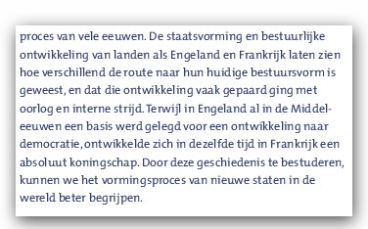
Verschillende routes naar de huidige bestuursvorm. Verschil Engeland en Frankrijk
Arabische Lente (opstand in Tunesië / Egypte en Syrië)
Regering ten val gebracht (Tunesië)
Sterk centraal gezag door de militairen (Egypte)

Slide 5
Engeland ?

Slide 6
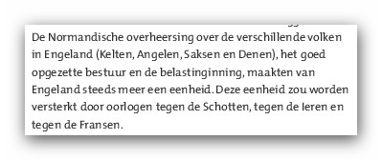
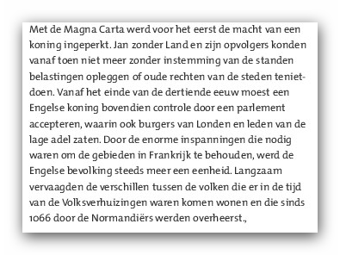
In Engeland functioneert het feodalisme wel goed en weet de koning een zeker nationaal gevoel te creëren met zijn oorlogen tegen Ierland, Schotland en Frankrijk.
Macht van de koning ingeperkt door Magna Carta.
Koning werd ook gecontroleerd door een parlement.

Slide 7
Frankrijk ?

Slide 8
In Frankrijk valt het feodalisme juist wel uit elkaar en dan krijg je dus GEEN staatsvorming.
In 14e eeuw honderdjarige oorlog heeft te maken met dat feodale stelsel: koning van Engeland is namelijk ook een leenman van de koning van Frankrijk. Groen gebied rondom Bordeaux. Als de Franse koning sterft: wie gaat hem opvolgen? Engelse koning als Franse edellieden maken aanspraak op de troon. Daaruit volgt een serie van oorlogen die gewonnen wordt door …

Slide 9
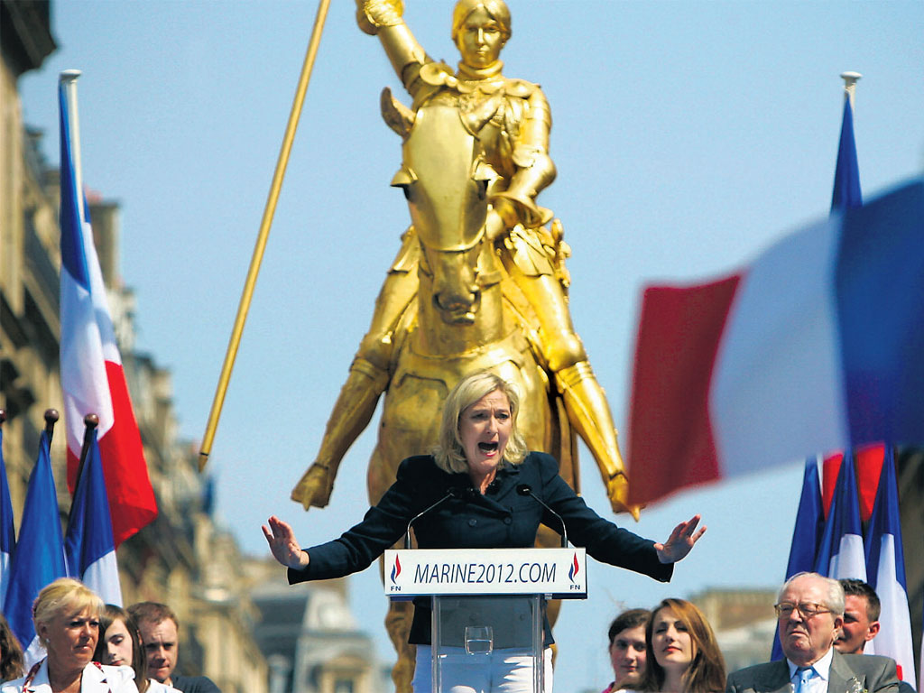
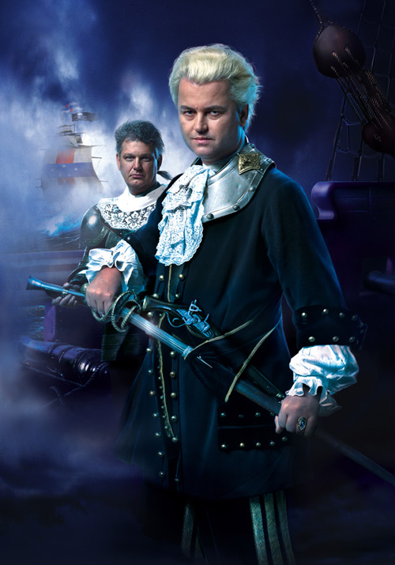
Nationalisme: Teruggrijpen op de een ‘glorieus moment uit de ‘vaderlandse’ geschiedenis.

Slide 10
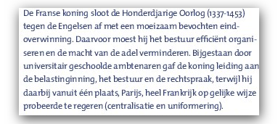
Franse staatsvorming niet door middel van feodale stelsel maar door centralisatie! Centralisatie = de leenmannen buiten spel zetten. (Adel krijgt minder macht) Dit kan vooral door de opkomst van steden! Belasting betalen en geld lenen aan de koning daarvoor terug privileges.
Eigen leger
Geschoolde ambtenaren.

Slide 11
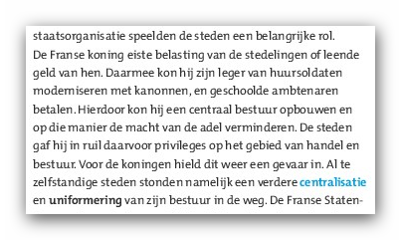
Centralisatie en uniformering staat tegenover Particularisme

Slide 12
Bourgondië ?

Slide 13
Hertog van Bourgondië kiest de kant van de Engelse koning in de 100 jarige oorlog. Frans koning heeft hulp van Bourgondië nodig om te winnen…
Franse koning: als je mij meehelpt wordt je uiteindelijk een onafhankelijke staat. Dus niet langer leenman van de Franse koning.
In het begin zeker succesvol.
Maar later veel verzet door o.a.
Gent en Brugge (gewent door privileges om zelf veel te beslissen en daarom zijn ze tegen centralisatie.
Na dood van Karel de Stoute ….
Maria van Bourgondië tekent het Groot-privlige waardoor veel macht terugkomt bij de steden en centralisatie wordt stop gezet.

